Slide 1
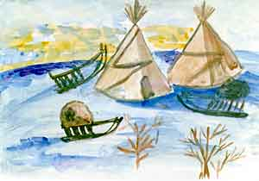
Как мы чум строили

Slide 2
А мы сегодня строили настоящий чум!
Огромное спасибо семье Миши Сазонова,
папе, Евгению Сергеевичу и маме, Наталье Сергеевне!!!
Вы порадовали детей и взрослых своим мастерством, выдумкой, находчивостью, дружной слаженной работой!
Наши ребята были в восторге от масштаба постройки, и больше узнали о жилище народов Севера.

Slide 3
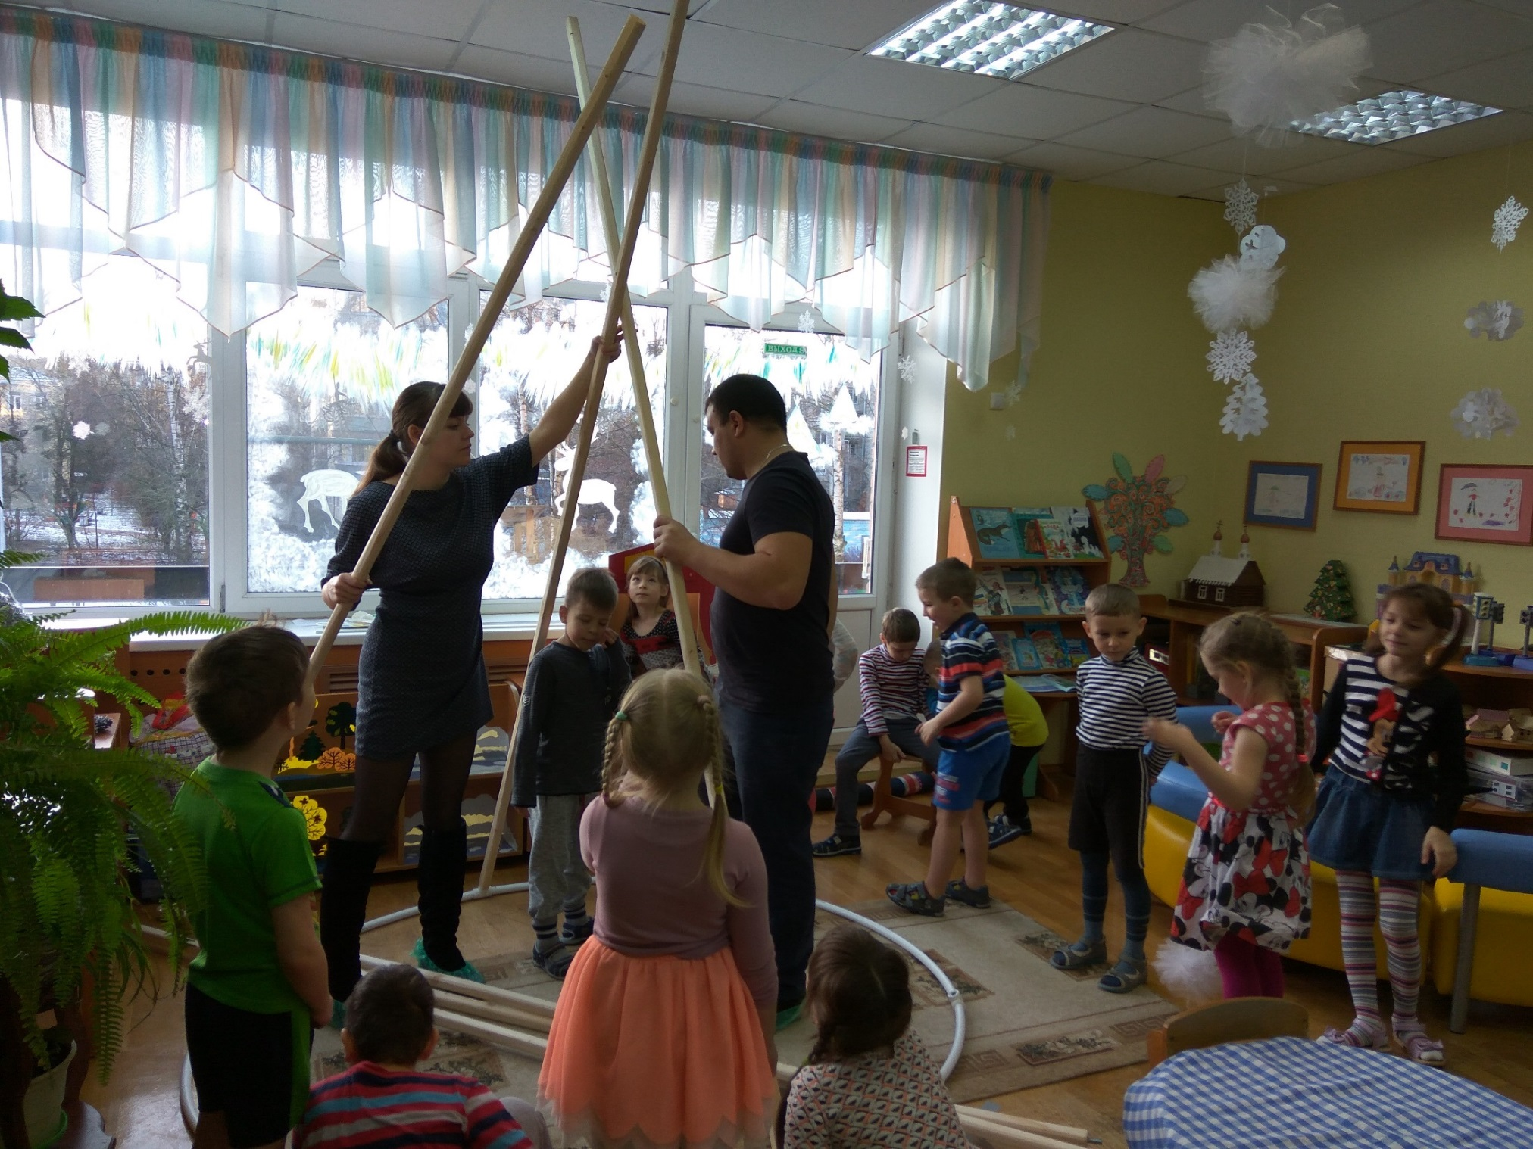

Slide 4
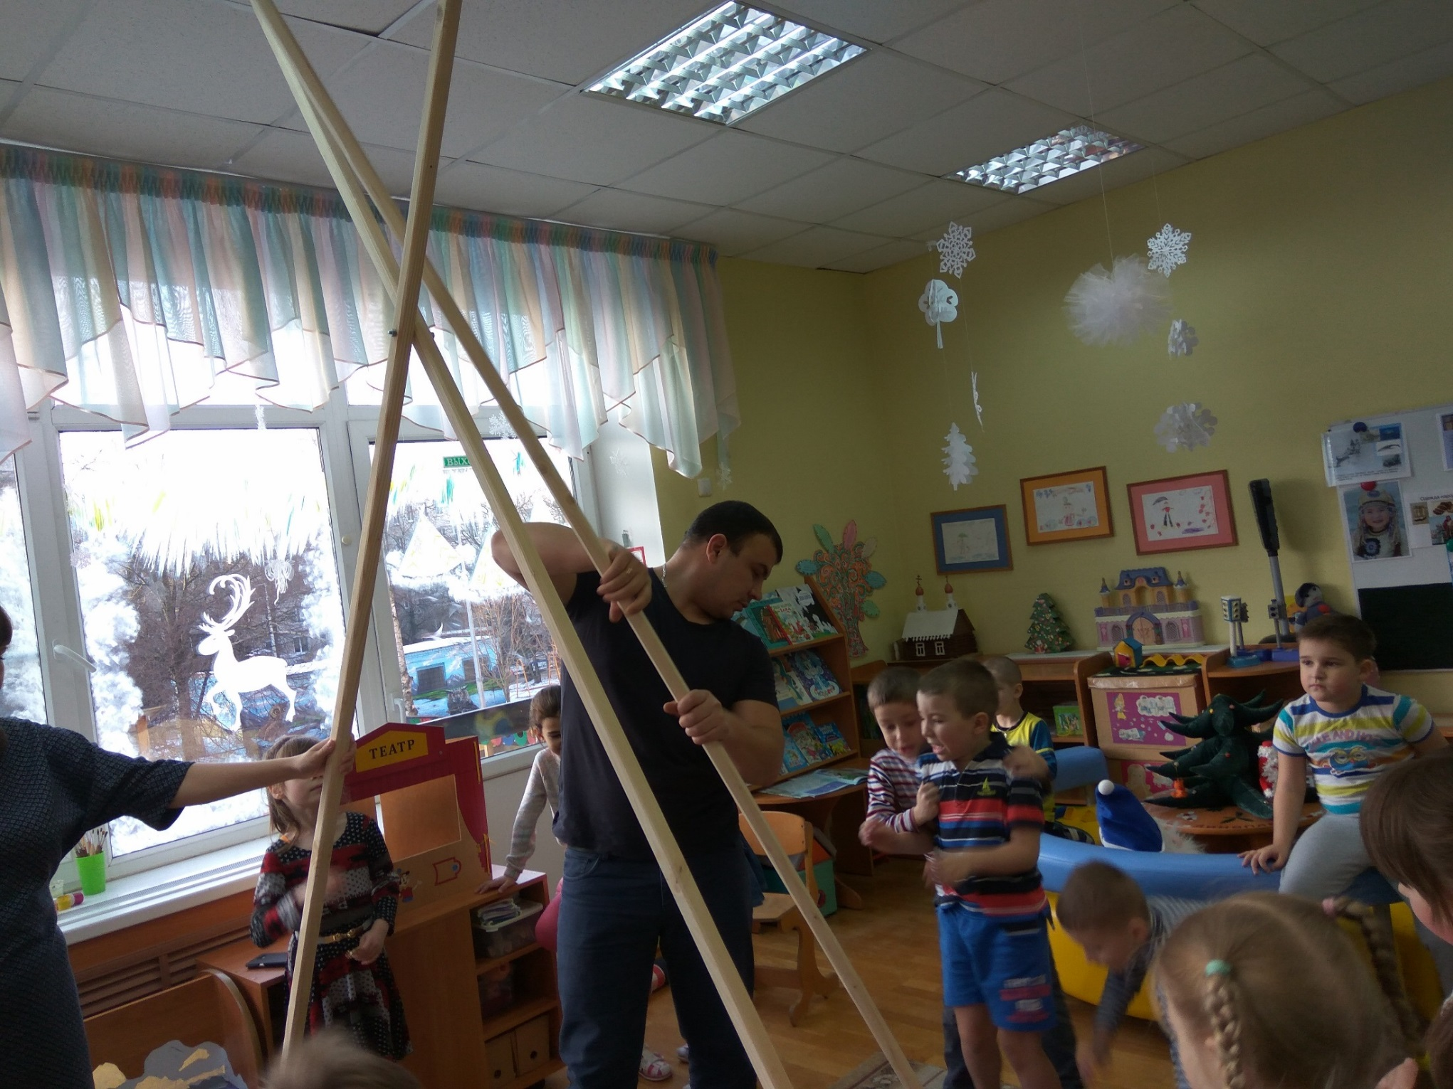

Slide 5
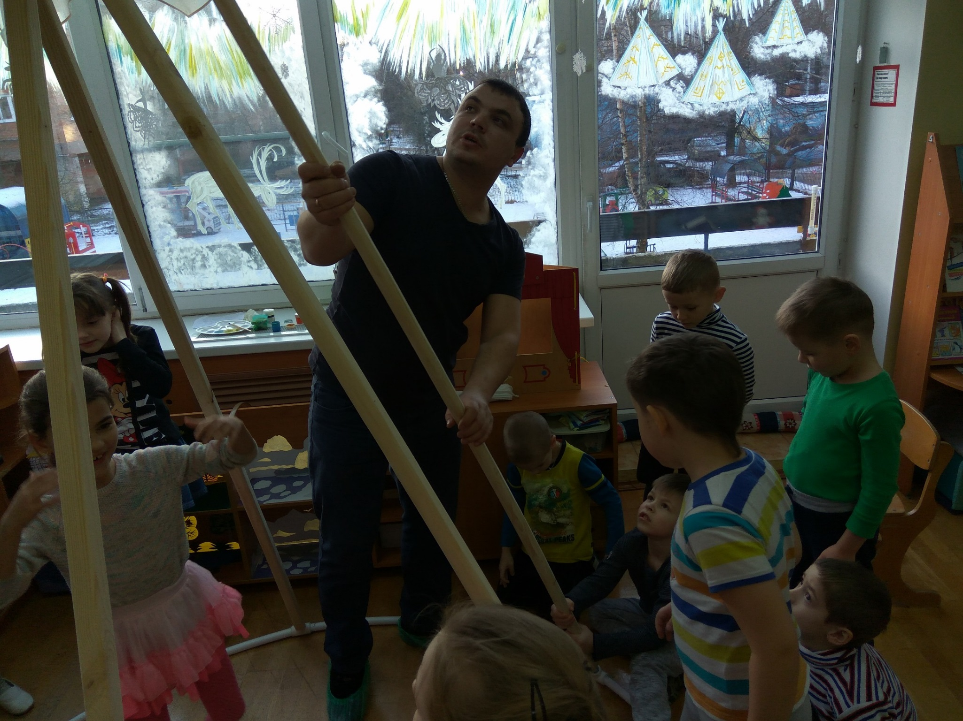

Slide 6
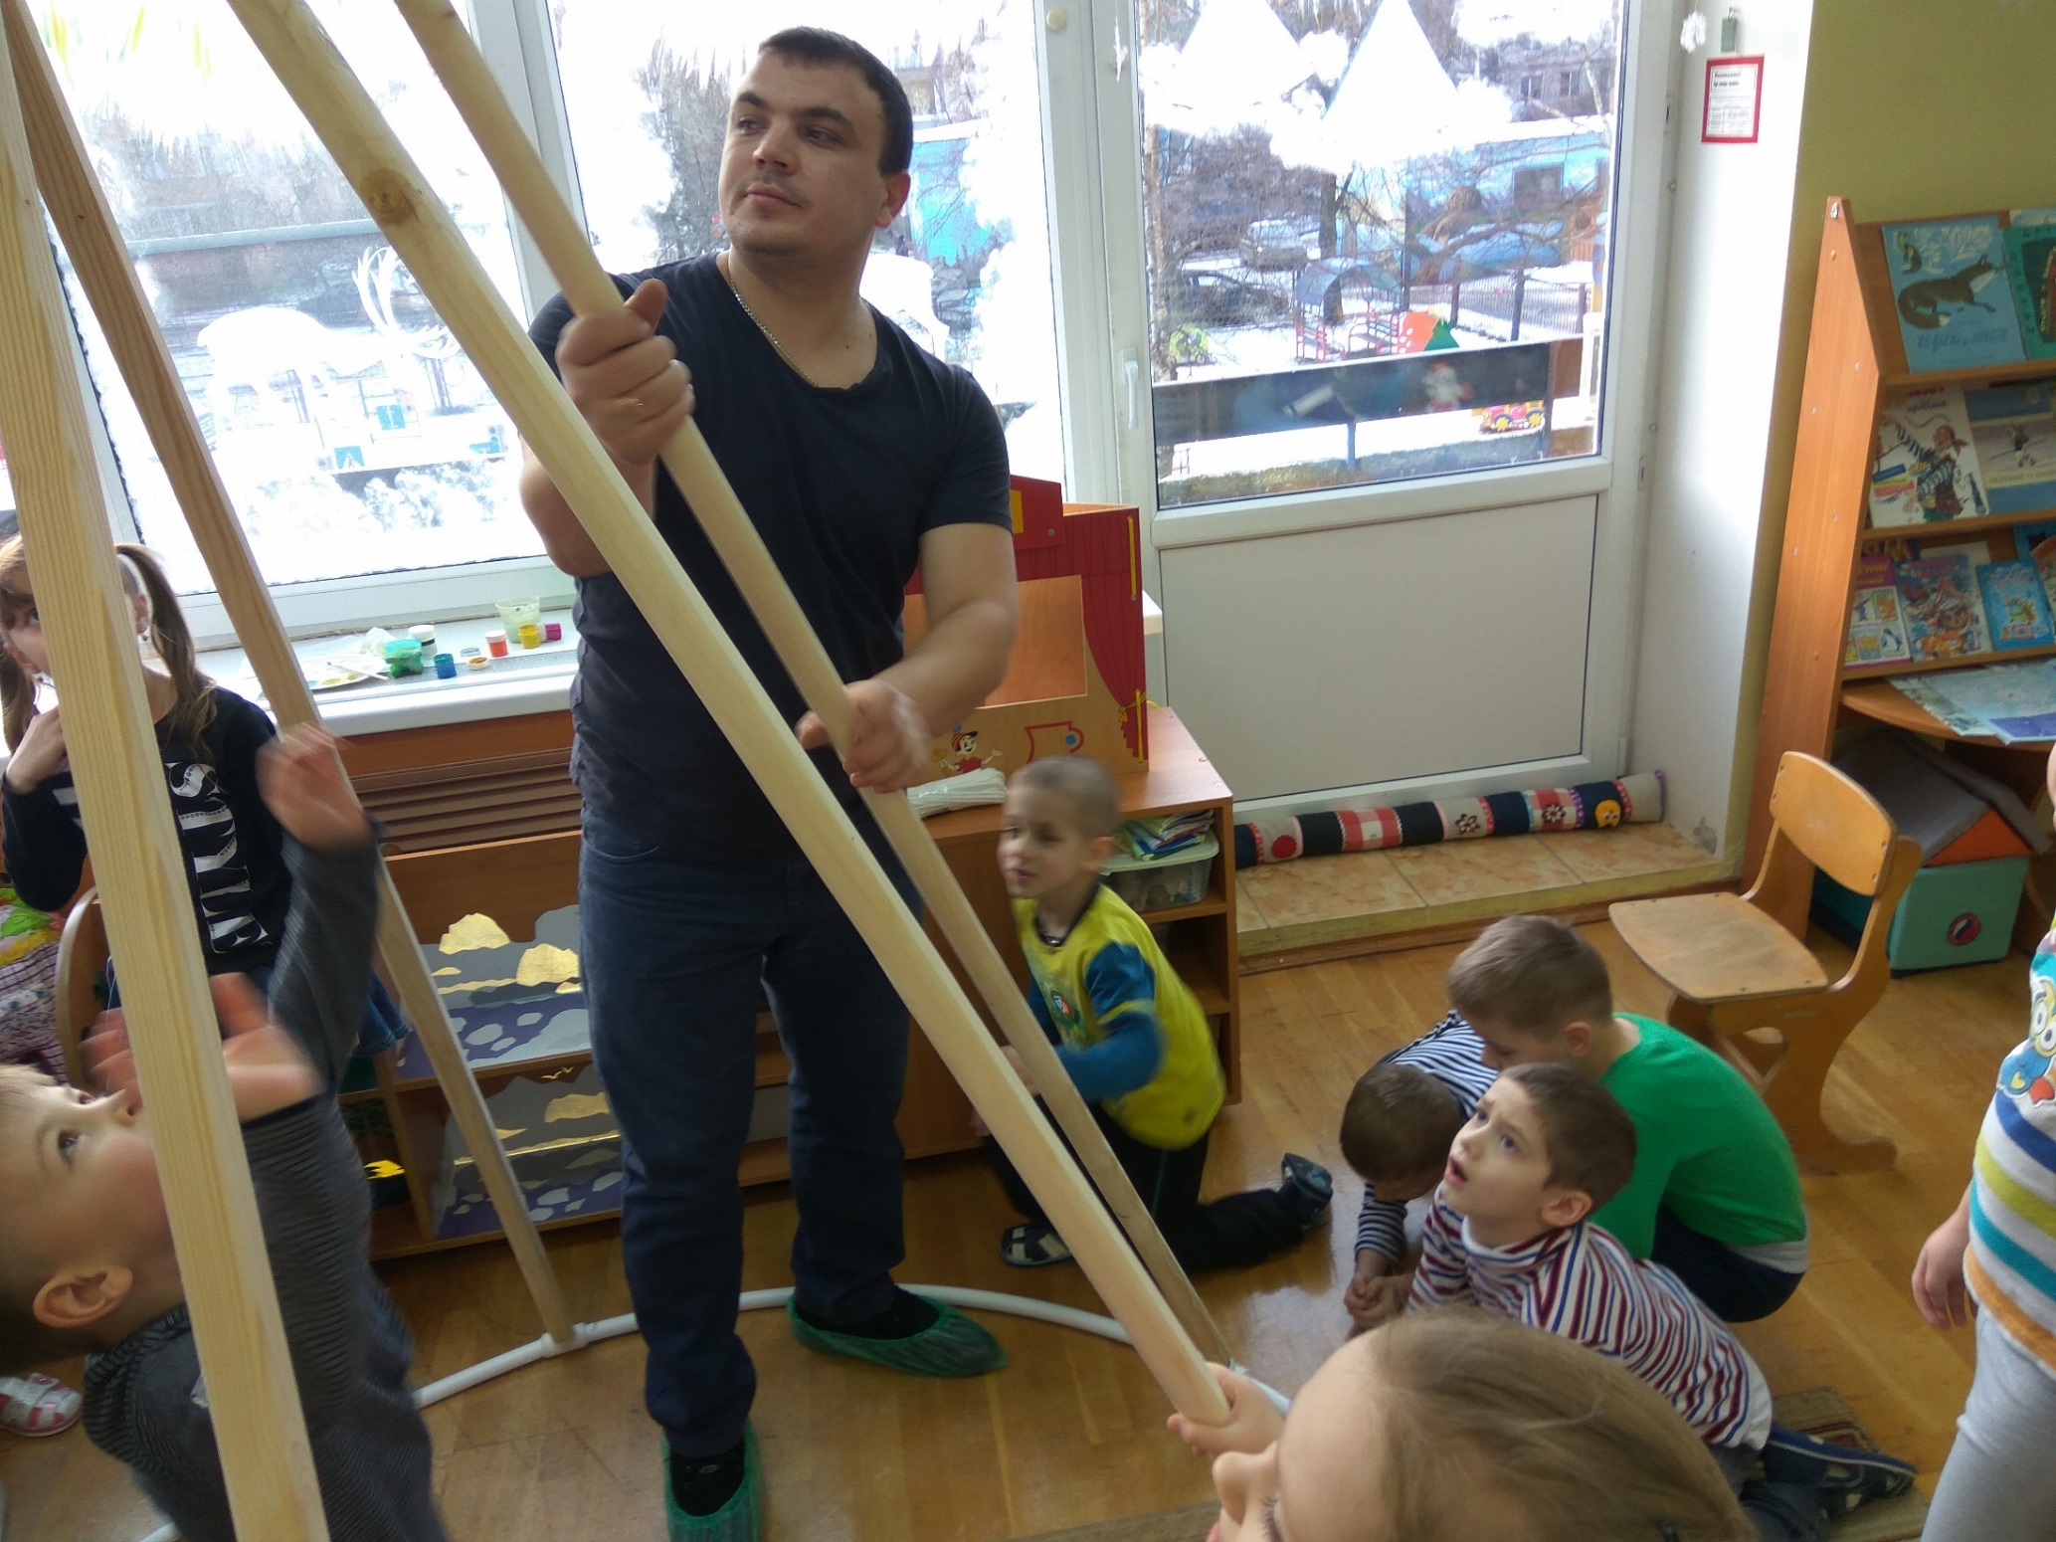

Slide 7
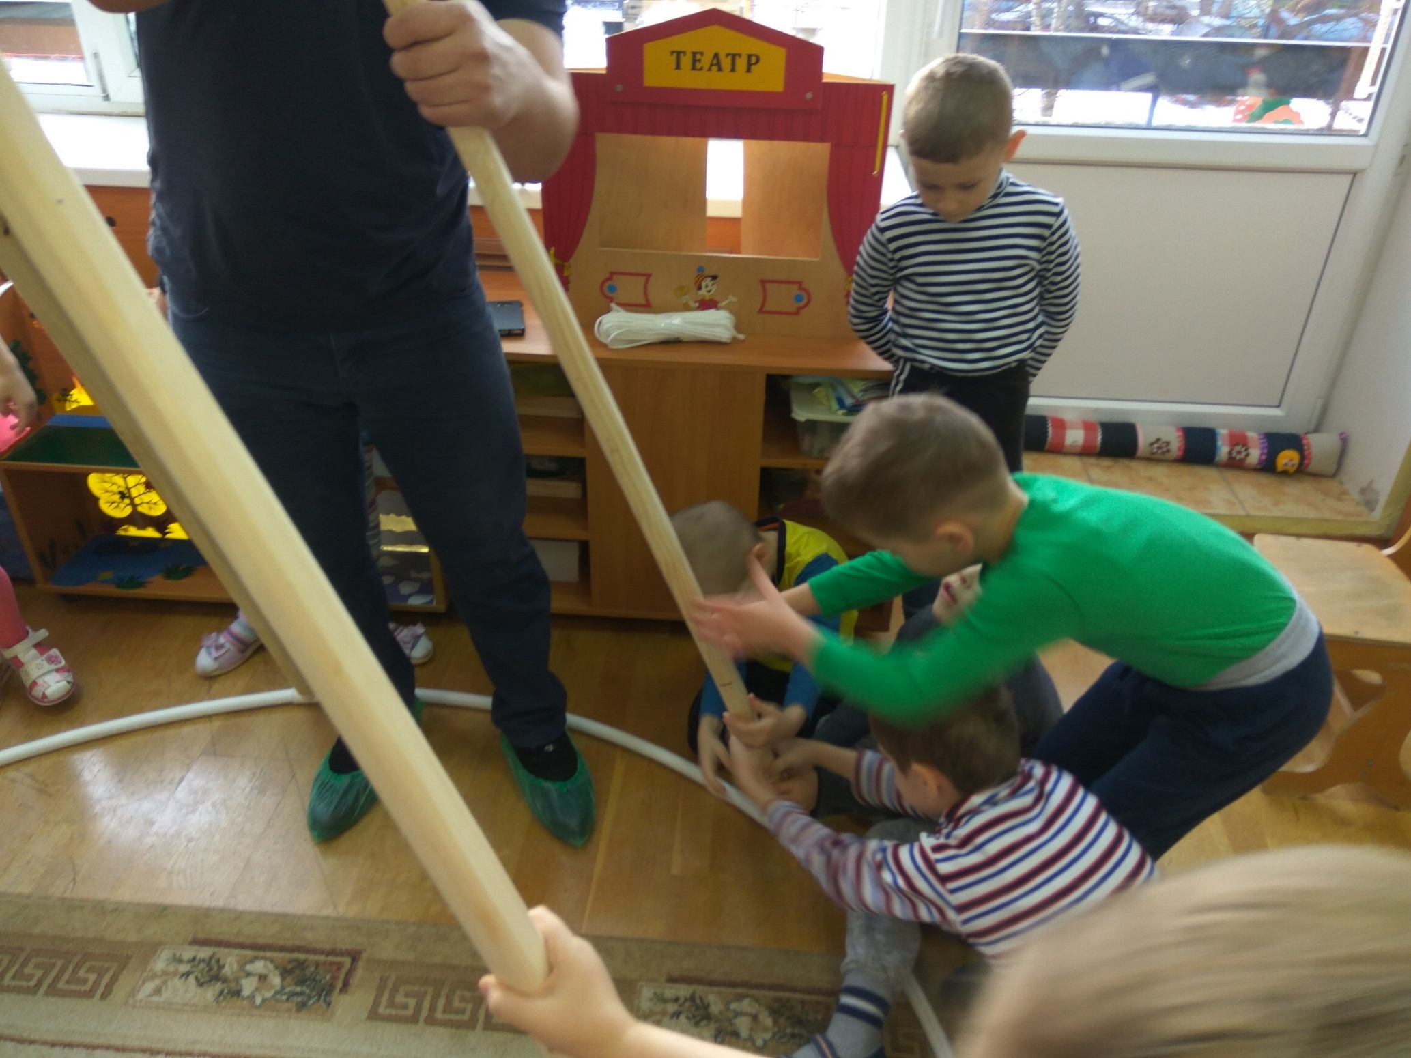

Slide 8
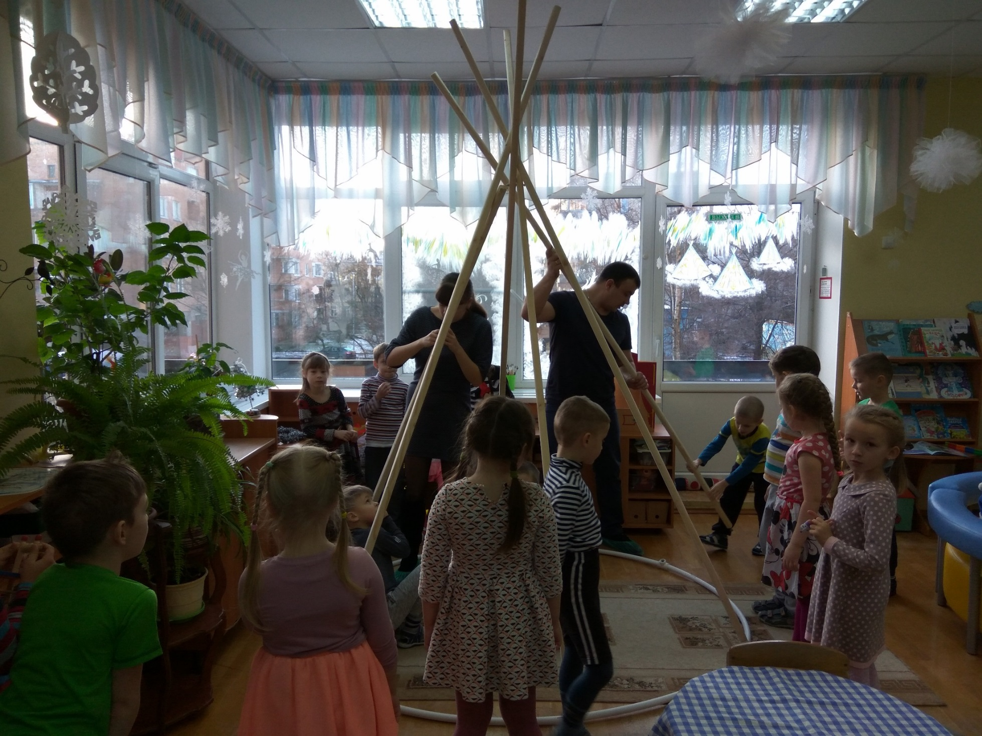

Slide 9
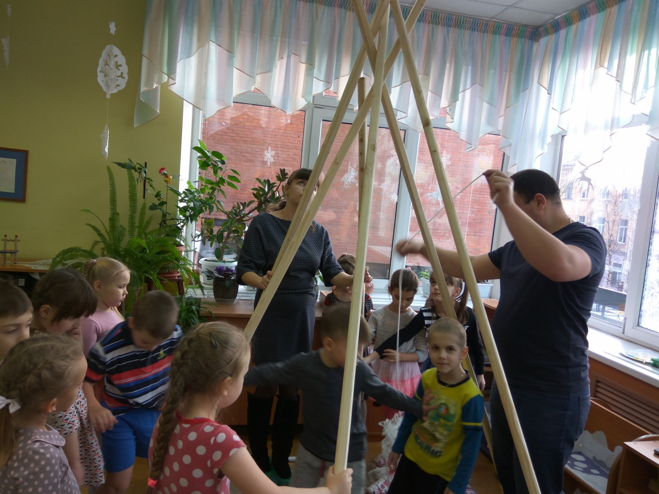

Slide 10
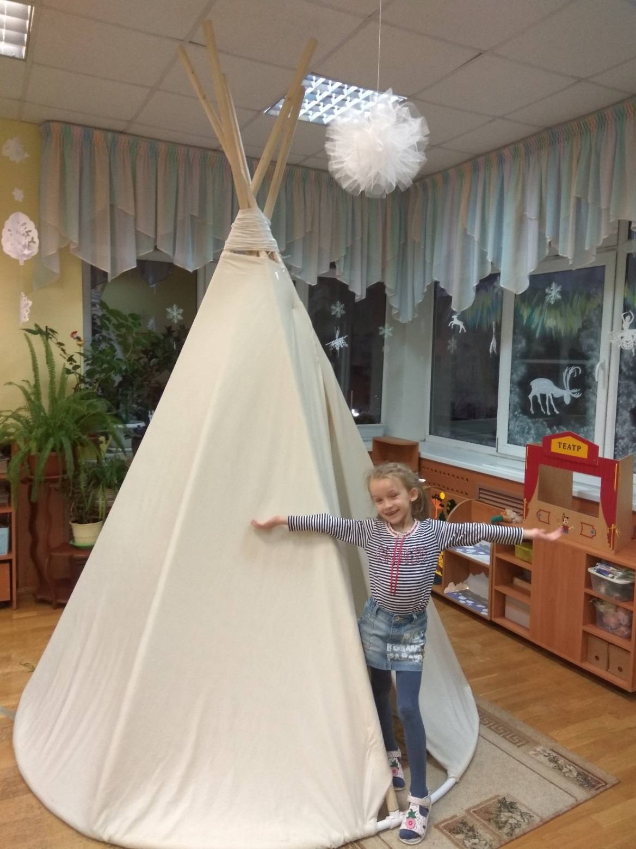
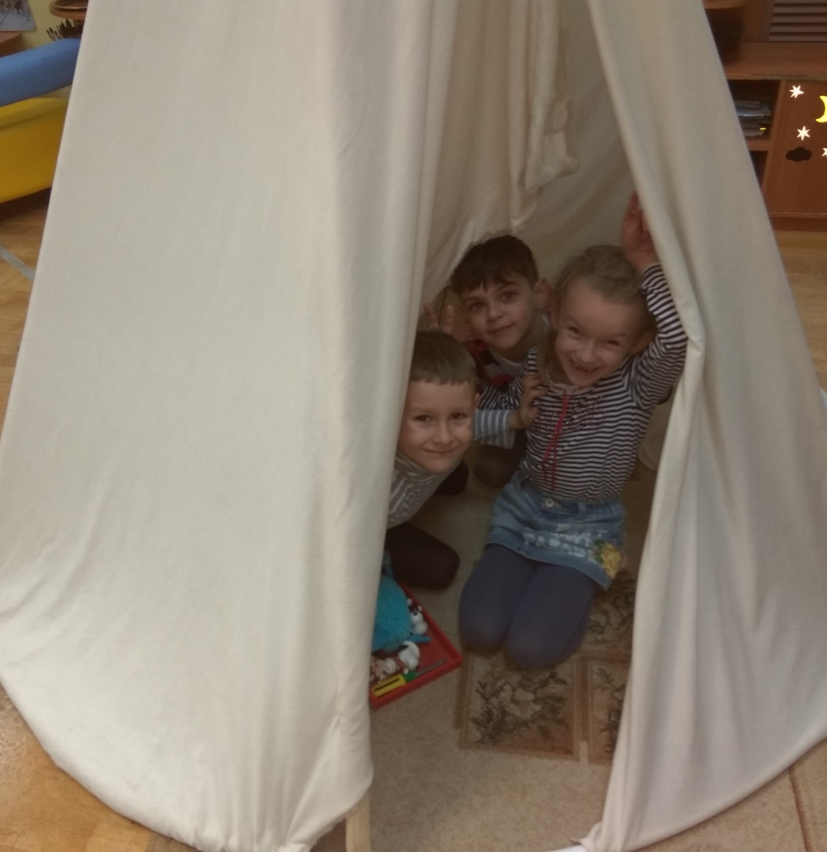

Slide 11
